Slide 1
Avfallsförebyggande och återanvändning i kommunala avfallsplaner
2019:25
Oktober 2019

Slide 2
Avfall Sverige
Genomförare:
Miljö- och Avfallsbyrån i Mälardalen AB
Projektledare:
Sandra Lindblom och Eva Svensson Myrin
Finansiär(er):
Avfall Sverige

Slide 3
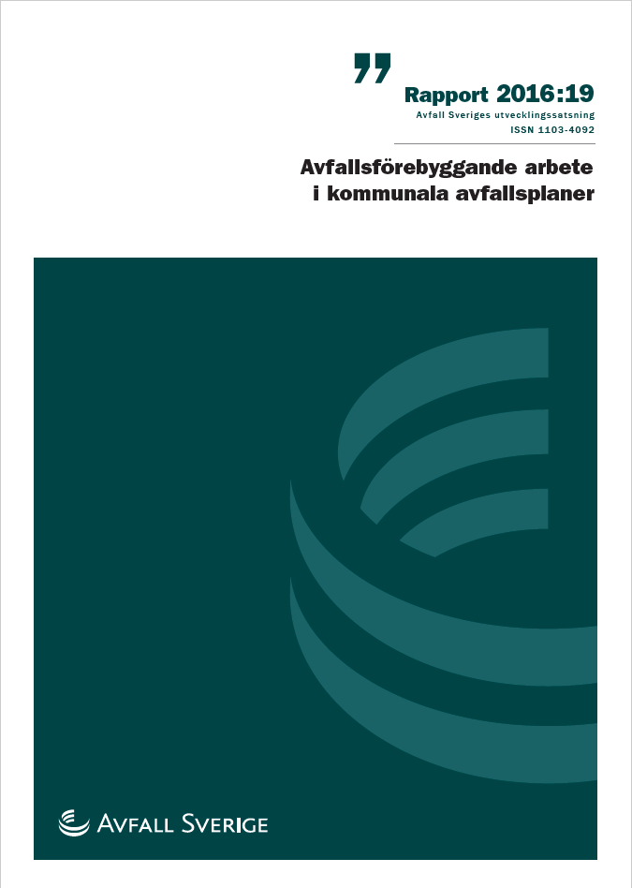
Bakgrund
Avfall Sveriges rapport 2016:19 Avfallsförebyggande arbete i kommunala avfallsplaner
Arbetsområden av ökat intresse
Utvecklas starkt, på många håll
Rapporten är en uppdatering och utveckling av den förra
Både förebyggande och återanvändning
Notes:
Avfall Sverige gav 2016 ut en rapport med titeln Avfallsförebyggande arbete i kommunala avfallsplaner.
Då förebyggande och återanvändning är arbetsområden av ökat intresse, där det hänt mycket på senare år, har nuvarande rapport tagits fram som en uppdatering och utveckling av den föregående.
Rapporten behandlar både förebyggande och återanvändning/återbruk.

Slide 4
Syfte och målgrupp
Syfte:
Stöd i hur avfallsförebyggande och återanvändning kan lyftas i de kommunala avfallsplanerna.
Aktuella lagkrav som på området
Konkreta tips på målformuleringar och åtgärder
Framgångsfaktorer och fallgropar
Målgrupp:
Alla som på olika sätt arbetar med avfallsplanering.
Notes:
Syftet med rapporten är i grunden detsamma som 2016: att tillhandahålla ett stöd i hur avfallsförebyggande och återanvändning kan lyftas i de kommunala avfallsplanerna.
Målgruppen är alla som på olika sätt arbetar med avfallsplanering. Rapporten är tänkt att ge stöd i såväl vilka lagkrav som gäller på området som att ge konkreta tips på målformuleringar och åtgärder, baserat på erfarenheter från andra kommuner.

Slide 5

Juridik
Inga hinder att inkludera förebyggande och återbruk i avfallsplanen.
Taxan får i dagsläget inte användas till förebyggande.
Taxan får användas till förberedelse för återbruk, t.ex. reparationer, rengöring, upcycling/redesign.
Notes:
Juridiskt finns inga hinder att sätta mål och åtgärder för förebyggande av avfall och återanvändning i avfallsplanen.
Taxan får i dagsläget inte användas till förebyggande, men däremot till förberedelse för återbruk. Exempel på förberedelse för återbruk är reparationer, rengöring och att göra om produkter så att de får ett nytt användningsområde (s.k. upcycling eller redesign).

Slide 6

Samverkan
För arbetet med avfallsförebyggande behöver andra aktörer än avfallsorganisationen involveras, eftersom
annan finansiering än avfallstaxan krävs, och
förebyggande handlar om konsumtion, produktion och distribution, snarare än avfall.
Notes:
För arbetet med avfallsförebyggande behöver andra aktörer än avfallsorganisationen involveras, eftersom avfallstaxan inte ska användas för förebyggande åtgärder, det måste finansieras med andra medel, och frågorna handlar om konsumtion, produktion och distribution, snarare än avfall.

Slide 7
Målområden
Vanligaste arbetsområdena:
information
återbruk
matsvinn
Vanligt att mål och åtgärder är vagt formulerade, ibland inte alls mätbara.
Notes:
De områden som är vanligast att arbeta med i avfallsplanerna är
information
återbruk
matsvinn
Mål och åtgärder är ofta vagt formulerade i avfallsplanerna och ibland inte alls mätbara. Det kan bero på att förebyggande och återbruk är relativt nya arbetsområden.

Slide 8

Slutsatser och rekommendationer – processen
Låt processen få ta tid
Engagera utförarna i framtagandet av mål och handlingsplan
Gör utredningar innan planprocessen, så att de kan utgöra grund för målen.
Notes:
Låt arbetet med att ta fram en avfallsplan få vara en lång process.
Låt de som senare ska genomföra åtgärderna vara med i framtagandet av mål och handlingsplan.
Genomför utredningar av olika slag innan planprocessen startar så att de istället kan utgöra grund för målformuleringen.

Slide 9

Slutsatser och rekommendationer - formuleringar
Vilket problem ska lösas i just er kommun/region?
Vad vill ni uppnå?
Därefter sätts mål.
Mål är något som ska uppnås
Åtgärder är det som ska göras för att uppnå målen
Båda bör vara specifika, mätbara, accepterade, realistiska och tidsatta (SMART).
Notes:
Fundera över vilket problem som ska lösas i just er kommun/region, innan ni formulerar mål och åtgärder.
Mål och åtgärder bör sedan formuleras så att
målen är något som ska uppnås
åtgärderna är det som ska göras för att uppnå målen.
Båda bör vara specifika, mätbara på något sätt, accepterade, realistiska och tidsatta (SMART).

Slide 10
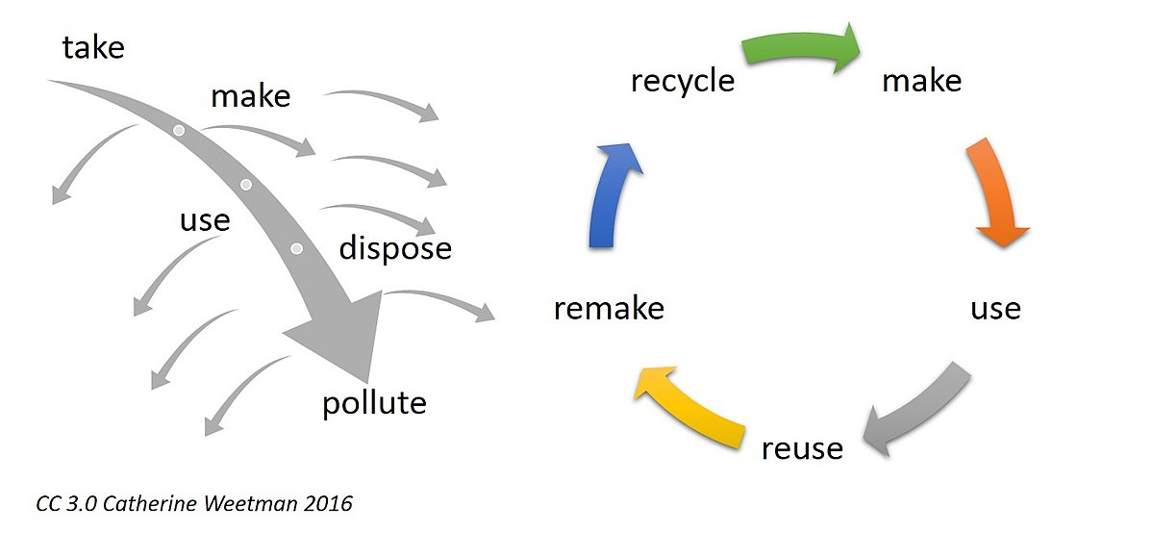
Slutsatser och rekommendationer - samverkan
Avfallsplanen är hela kommunens dokument
  processen är ett mycket bra verktyg för att involvera andra förvaltningar och enheter
Viktigt att engagera aktörer utanför kommunen
  etablerade secondhand-aktörer
  näringslivet – skapar nya möjligheter att förebygga
Notes:
Avfallsplanen är hela kommunens dokument – arbetet med den är ett mycket bra verktyg för att involvera andra förvaltningar och enheter.
Det är också viktigt att engagera aktörer utanför kommunen. Dels etablerade secondhand-aktörer, men gärna även näringslivet, då detta skapar helt nya möjligheter att nå resultat.

Slide 11
Rapportinformation
Rapporten finns för nedladdning (kostnadsfritt för Avfall Sveriges medlemmar) från www.avfallsverige.se
Mer information om detta projekt kan du få från:
Åsa Hagelin, rådgivare för förebyggande och återanvändning
Tel. 070-553 15 45, e-post: asa.hagelin@avfallsverige.se

